Slide 1

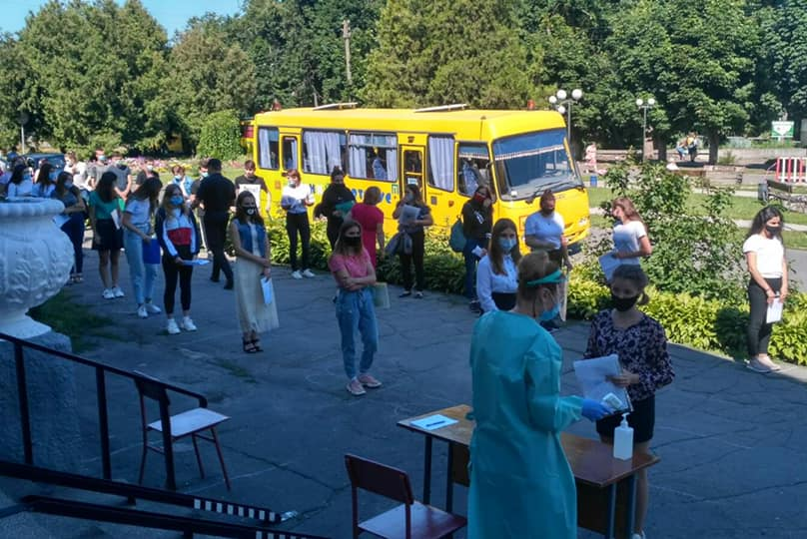
ЗОВНІШНЄ НЕЗАЛЕЖНЕ ОЦІНЮВАННЯ
2022

Slide 2

Нормативні документи
Наказ МОН України від 05.05.2021 № 498 «Деякі питання проведення у 2022 році зовнішнього незалежного оцінювання результатів навчання, здобутих на основі повної загальної середньої освіти»
Календарний план організації та проведення у 2022 році зовнішнього незалежного оцінювання результатів навчання, здобутих на основі повної загальної середньої освіти, затверджений наказом Міністерства освіти і науки України від 02.11.2021 № 1166 «Про організацію та проведення у 2022 році зовнішнього незалежного оцінювання результатів навчання, здобутих на основі повної загальної середньої освіти»

Slide 3
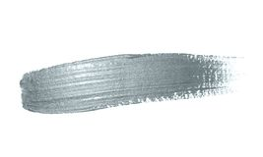

ЗНО-2022
Основна сесія
23.05 -17.06.2022
Додаткова сесія
23.06 -13.07.2022

Slide 4
ЗНО–2022
ГРАФІК ПРОВЕДЕННЯ
фізика 23 травня
хімія 26 травня
українська мова 31 травня
українська мова і література 31 травня математика (завдання рівня стандарт) 03 червня
математика 03 червня
іспанська мова 06 червня
німецька мова 06 червня французька мова 06 червня
англійська мова 07 червня
історія України 10 червня
географія 14 червня
біологія 17 червня

Slide 5
ЗНО - 2022
Кожен зареєстрований учасник зовнішнього незалежного оцінювання має право скласти тестування з 5 предметів
українська мова
українська мова і література
математика (завдання рівня стандарту)
математика
історія України
англійська мова
німецька мова
французька мова
іспанська мова
фізика
хімія
біологія
географія

Slide 6
ЗНО - 2022
Кожен зареєстрований учасник зовнішнього незалежного оцінювання має право за кошти фізичних або юридичних осіб додатково обрати предмети:
історія України
англійська мова
німецька мова
французька мова
іспанська мова
фізика
хімія
біологія
географія

Slide 7
ДПА - 2022
Учасник обирає для складання ДПА 4 обов’язкових предмети:
українська мова
математика/математика (завдання рівня стандарту)
історія України / іноземна мова
один із навчальних предметів (історія України, біологія, географія, фізика, хімія, англійська мова, іспанська мова, німецька мова, французька мова)

Slide 8
ФОРМУВАННЯ КОМПЛЕКТІВ РЕЄСТРАЦІЙНИХ ДОКУМЕНТІВ
Реєстрація на ЗНО
01.02-09.03.2022
Для учнів (слухачів, студентів), які складатимуть державну підсумкову атестацію у формі зовнішнього незалежного оцінювання:
01.02 - 01.03.2022 - подання закладами освіти реєстраційних документів учасників для участі у зовнішньому незалежному оцінюванні
01.02 - 09.03.2022 - унесення змін до реєстраційних даних (перереєстрація)

Slide 9


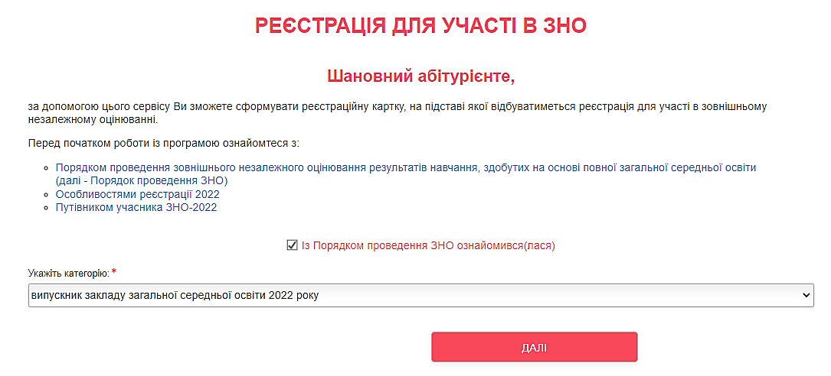
Реєстрація на ЗНО
Відкрити сторінку “Реєстрація-2022”, розміщену на сайті КРЦОЯО
http://kуіvtest.org.ua/
увести персональні дані, сформувати реєстраційну картку
2
2

Slide 10
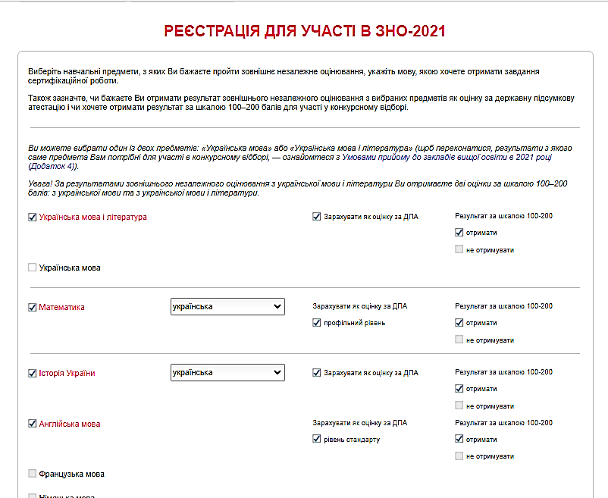
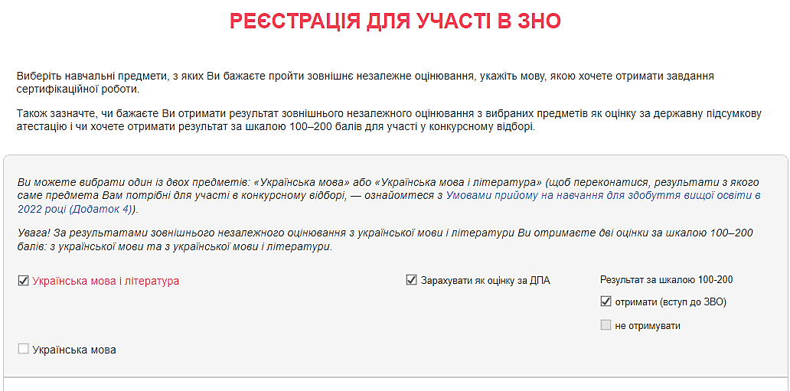

Slide 11
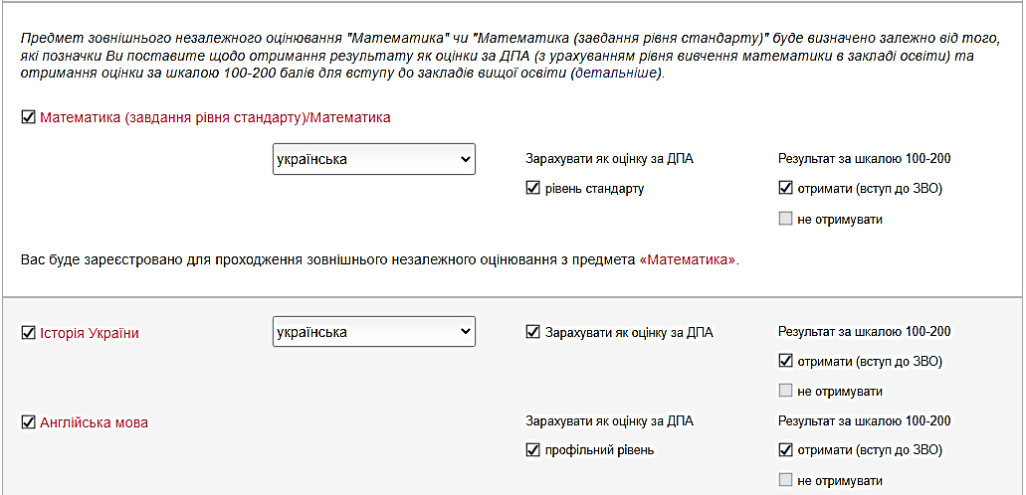
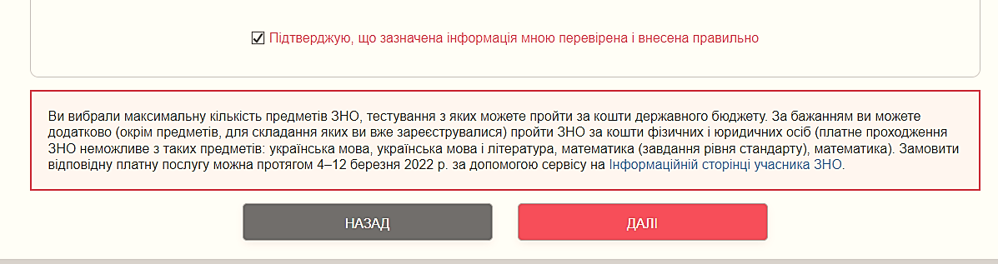

Slide 12
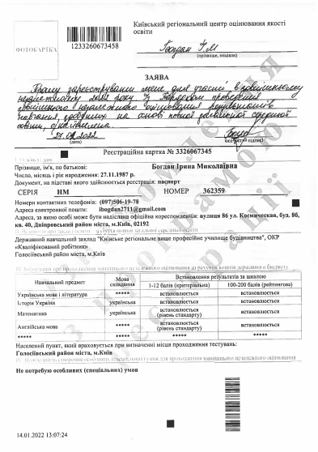
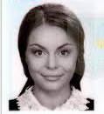

Формування реєстраційної картки
Прізвище,
ініціали
Фотокартка розміром 3х4
Дата народження
Текст заяви,
дата, підпис
Адреса, за якою особі може бути надіслана офіційна кореспонденція
Серія (за наявності),
номер паспортного документа
Заклад освіти
Перелік предметів
Наявність медичного висновку про створення особливих (спеціальних) умов для проходження зовнішнього незалежного оцінювання за формою №086-3/о

Slide 13
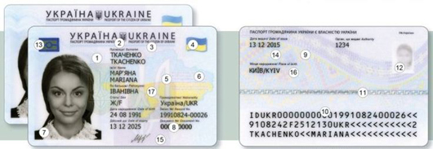
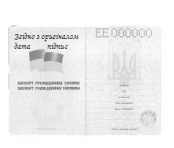
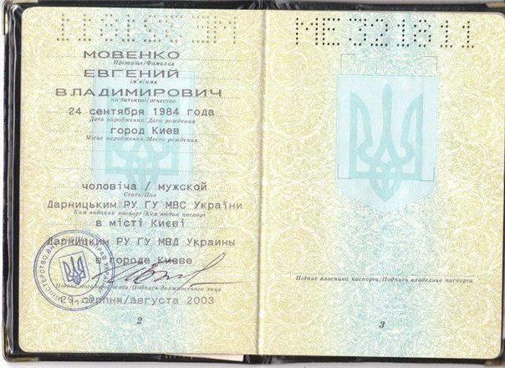
Формування комплектів реєстраційних документів
Увага! На копіях документів випускник має написати Згідно з оригіналом (без лапок), поставити підпис, свої ініціали та прізвище, дату засвідчення копії.
Згідно з оригіналом
дата підпис ПІБ
Згідно з оригіналом
дата підпис ПІБ
або
Згідно з оригіналом
дата підпис ПІБ

Slide 14
Учні (слухачі, студенти) закладів загальної середньої освіти, фахової передвищої, професійної (професійно-технічної) освіти в 2022 році подають реєстраційні документи до навчального закладу
Реєстраційна картка
Копії документів, що посвідчують особу
Документи, що подаються для окремих категорій
*Особи з особливими освітніми потребами:
медичний висновок про створення особливих (спеціальних) умов для проходження зовнішнього незалежного оцінювання за формою №086-3/о,
наданий органами або закладами охорони здоров'я, про необхідність створення особливих (спеціальних) умов для проходження ЗНО
копію свідоцтва про зміну імені, та/або свідоцтва про шлюб, та/або свідоцтва про розірвання шлюбу (для осіб, у документах яких є розбіжності в персональних даних)
  *Особи, які навчаються за кордоном, братимуть участь у міжнародних змаганнях, олімпіадах тощо і реєструються для участі в додатковій сесії: заява на участь у додатковій сесії й документи, що підтверджують цей факт
  *Особи які подають документи, оформлені іноземною мовою:
  копія нотаріально засвідченого перекладу українською мовою документів, наданих для реєстрації

Slide 15

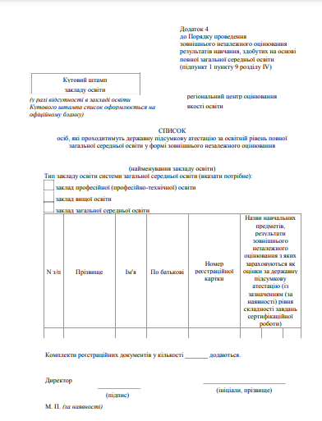
Відповідальна особа у закладі освіти
Перевіряє оформлення реєстраційної картки
Перевіряє копію документа, що посвідчує особу (чіткість, наявність напису «Згідно з оригіналом», дата, підпис, ПІБ)
Формує список осіб, які проходитимуть ДПА у формі ЗНО
Передає/надсилає комплекти реєстраційних документів до Київського РЦОЯО

Slide 16

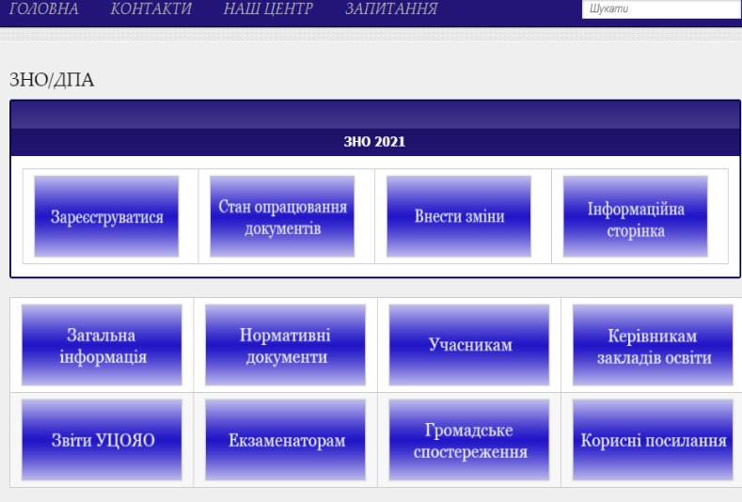

Формування комплектів реєстраційних документів
Список формується в сервісі «Керівникам закладів освіти»

Slide 17
ВАЖЛИВО
Список треба сформувати в сервісі
«Кабінет керівника закладу освіти»
та роздрукувати
на офіційному бланку закладу освіти

Slide 18
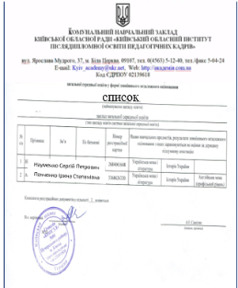
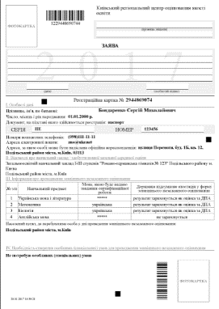

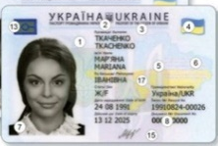



Комплект документів
Список осіб
Рекомендуємо робити окремі списки для різних категорій
Для учасників, які подали документи на загальних підставах
Для учасників, які не мають потрібних документів для реєстрації (паспорта) з клопотанням закладу освіти
Для учасників, які потребують створення особливих (спеціальних умов) для проходження ЗНО
Для осіб, які реєструються для участі в додатковій сесії, разом із заявами й документами, що підтверджують цей факт
Реєстраційні картки та копії паспорта кожного учасника із списку
Ткаченко М.І.
Прошу зареєструвати мене для участі в зовнішньому незалежному оцінюванні 2019 року. Із порядком проведення зовнішнього незалежного оцінювання результатів навчання, здобутих на основі повної загальної середньої освіти ознайомлений
09.02.2019
Ткаченко Мар’яна Іванівна

Slide 19
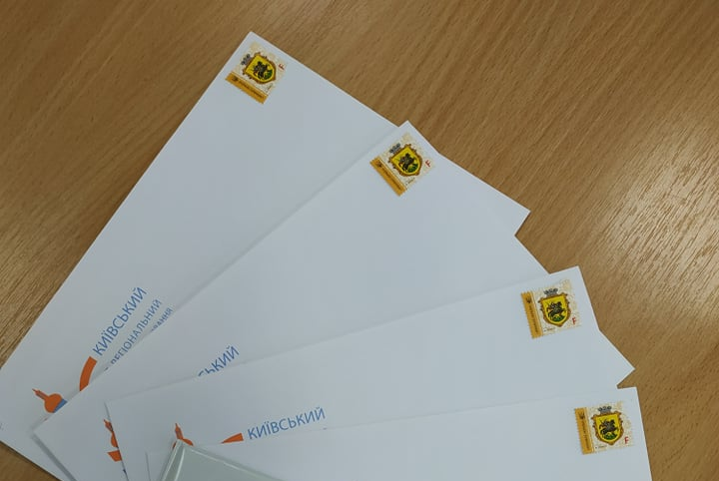
Відправлення комплектів реєстраційних документів
Комплекти реєстраційних документів можна:
надіслати рекомендованим листом на адресу
Київський РЦОЯО, а/с 86, м. Київ, 02192
передати нарочним за адресою
Київського РЦОЯО (вулиця Міста Шалетт, 1а, м. Київ)
Рекомендуємо подавати документи:
До 11.02.2022 – заклади з кількістю здобувачів освіти до 10 осіб
До 18.02.2022 – заклади з кількістю здобувачів освіти до 30 осіб
До 28.02.2022 – заклади з кількістю здобувачів освіти більше 30 осіб

Slide 20
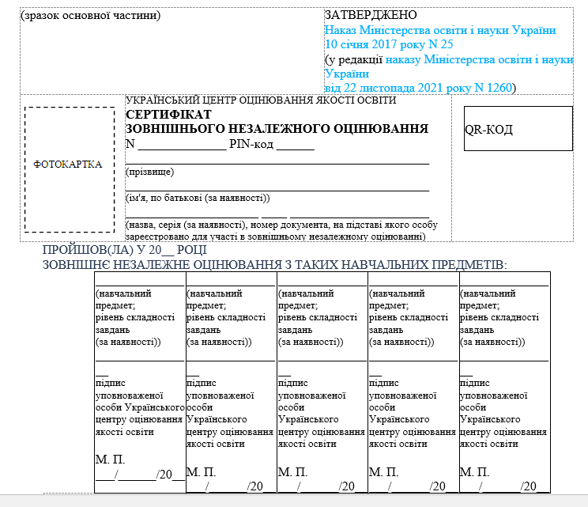
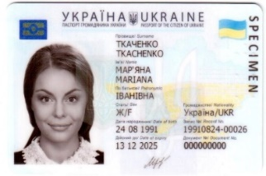
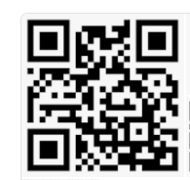
У 2022 році приймаються сертифікати зовнішнього незалежного оцінювання
2019, 2020, 2021, 2022 років

Slide 21
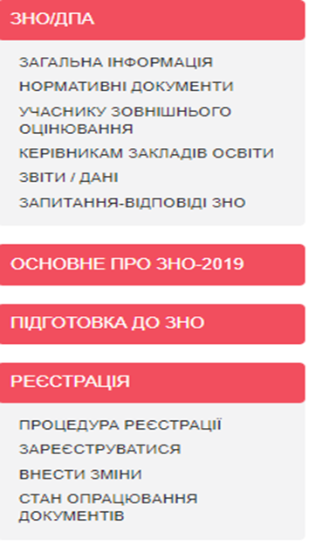



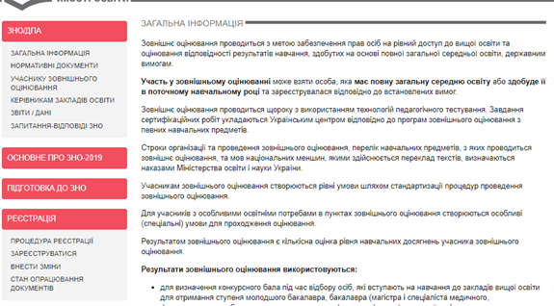
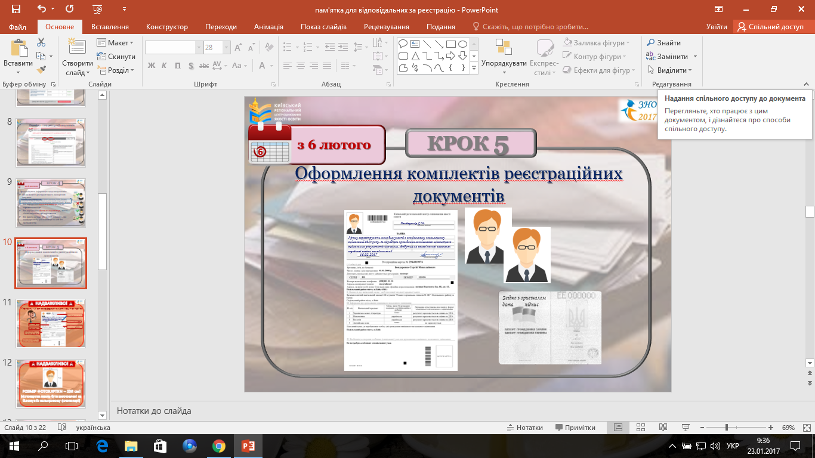
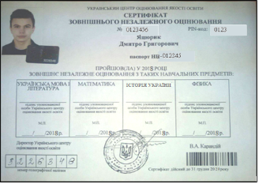
Перереєстрація
01 лютого - 09 березня
Учасник формує нову реєстраційну картку, скориставшись сервісом «Внести зміни», готує копії документів, що посвідчують особу.
Відповідальний в закладі освіти створює окремий список і надсилає комплект документів учасника разом з раніше отриманим ним Сертифікатом до Центру

Slide 22

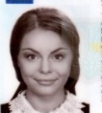
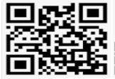

Результати реєстрації
Здобувачам повної загальної середньої освіти, учням (слухачам, студентам) індивідуальний конверт буде надіслано на адресу закладу освіти, де вони навчаються
Заклад освіти отримає список учнів (слухачів, студентів), яким надіслано Сертифікати
Вміст конверта:
1. Сертифікат
2. Реєстраційне повідомлення
Для кожного учасника на
веб-сайті КРЦОЯО створюється інформаційна сторінка, доступ до якої здійснюється за
номером Сертифіката та
PIN-кодом, указаним у ньому

Slide 23


ЗНО–2022
НЕ ЗАПІЗНЮВАТИСЯ
На вході до пункту ЗНО пред’явити такі документи:
  Сертифікат зовнішнього незалежного оцінювання (оригінал)
  Паспорт або інший документ, серія та номер якого зазначені в Сертифікаті (оригінал)
  Запрошення - перепустка для участі в ЗНО (до 29.04.22 буде розміщена на інформаційній сторінці)
ЗАПРОШЕННЯ-ПЕРЕПУСТКА № _________ для участі в зовнішньому незалежному оцінюванні (Прізвище, ім’я, по батькові абітурієнта)
Для складання тесту з (назва предмета тестування) запрошуємо Вас прибути (дата тестування) не пізніше 10 год. 50 хв. до пункту тестування, що розташований за адресою: (адреса місця розташування пункту тестування) (повна назва пункту тестування)
Для складання тесту з (назва предмета тестування) запрошуємо Вас прибути (дата тестування) не пізніше 10 год. 50 хв. до пункту тестування, що розташований за адресою: (адреса місця розташування пункту тестування) (повна назва пункту тестування)
Для складання тесту з (назва предмета тестування) запрошуємо Вас прибути (дата тестування) не пізніше 10 год. 50 хв. до пункту тестування, що розташований за адресою: (адреса місця розташування пункту тестування) (повна назва пункту тестування)

Slide 24
РЕЗУЛЬТАТИ ДПА/ЗНО
ДПА/ЗНО
на інформаційних сторінках учасників
ДПА
у «Кабінетах керівників закладів освіти»
до 07.06.2022 – хімія, фізика
до 24.06.2022 – українська мова, українська мова і література
до 27.06.2022 – математика, математика (завд. рівня стандарту), географія
до 30.06.2022 – іноземні мови, історія України, біологія

Slide 25


Slide 26

Кожний зареєстрований
учасник зможе:
додатково завантажити тестові зошити з усіх навчальних предметів із переліку предметів ЗНО-2022
1
2
пройти тестування вдома
3
внести відповіді у спеціальний сервіс «Визначення результатів пробного зовнішнього незалежного оцінювання» та дізнатися рівень своїх навчальних досягнень

Slide 27
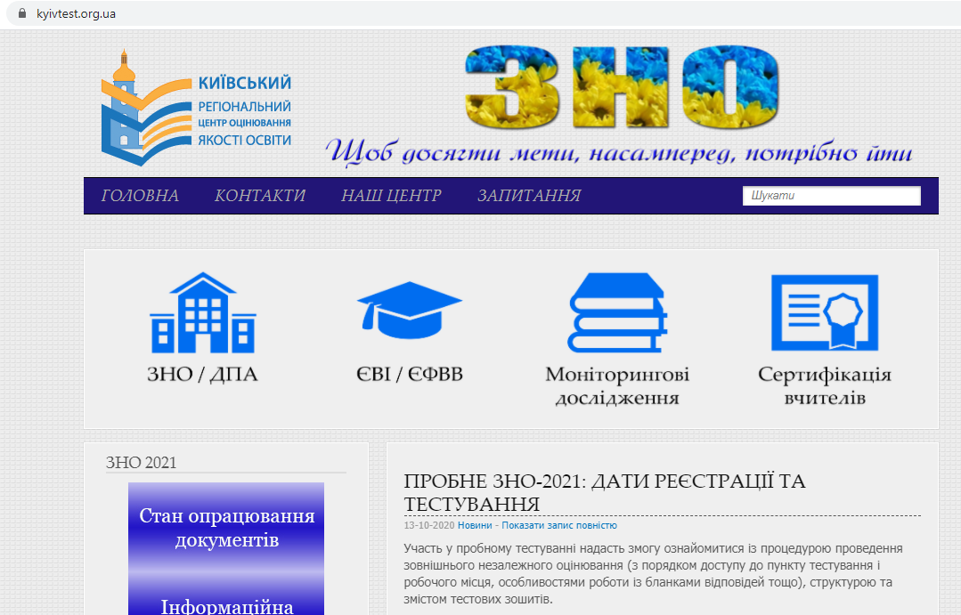
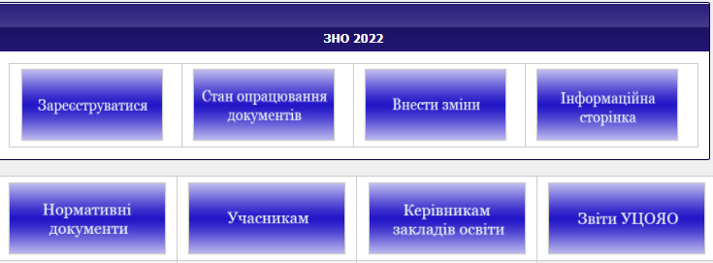
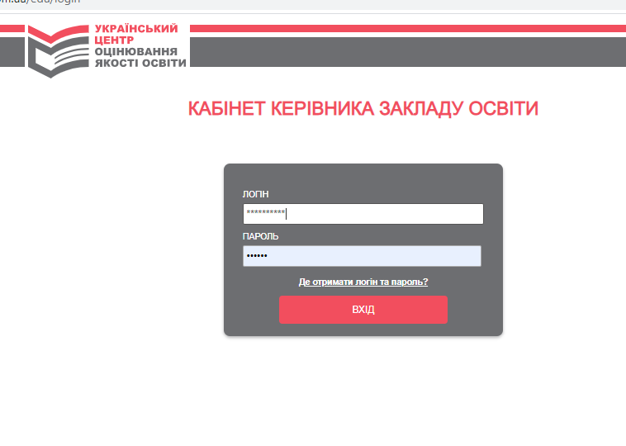

1
2
3

Slide 28

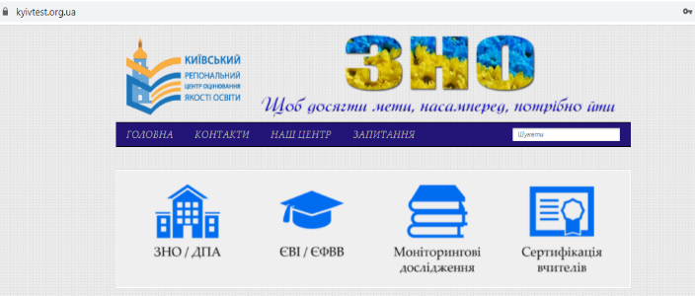
Інформаційна підтримка
вул. Міста Шалетт, 1а
м. Київ, 02192
(для листування: а/с 86, м.Київ, 02192)
(044) 355-15-84
(044) 355-15-89 телефони гарячої лінії КРЦОЯО
http://kyivtest.org.ua
сайт Київського регіонального центру оцінювання якості освіти (КРЦОЯО)

